Slide 1

Đạo đức
Bài 2. Tự hào Tổ quốc Việt Nam (Tiết 1)

Slide 2
I. YÊU CẦU CẦN ĐẠT:
- Nêu được một số nét cơ bản về vẻ đẹp của đất nước, con người Việt Nam.
- Nhận ra Tổ quốc Việt Nam đang phát triển mạnh mẽ.
- Thực hiện được hành vi, việc làm để thể hiện tình yêu Tổ quốc Việt Nam; yêu quý, bảo vệ thiên nhiên; trân trọng và tự hào về truyền thống lịch sử, văn hóa của đất nước. Tự hào được là người Việt Nam.
- Phát triển năng lực tự chủ, tự học, năng lực giải quyết vấn đề và sáng tạo, năng lực giao tiếp và hợp tác
- Hình thành phẩm chất yêu nước, nhân ái, chăm chỉ, trách nhiệm.
* TH QPAN: Giới thiệu về quần đảo Hoàng Sa và Trường Sa. Khẳng định là của Việt Nam.
*Tích hợp GDĐP (Chủ đề 3): Danh nhân văn hóa hoặc nhân vât tiêu biểu (tỉnh Phú Thọ) bài: Bà Hồ Thiên Hương.
II. ĐỒ DÙNG DẠY HỌC:
- GV: Máy tính, máy chiếu, SGK.
- HS: SGK, vở

Slide 3
Khởi động
Nghe/ hát bài “Việt Nam ơi” (Sáng tác: Bùi Quang Minh)

Slide 4

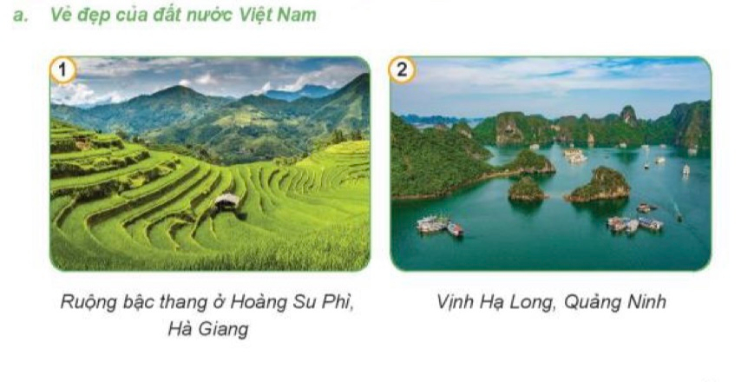
KHÁM PHÁ
Tìm hiểu vẻ đẹp đất nước, con người Việt Nam:
1
a) Vẻ đẹp của đất nước Việt Nam:
Ruộng bậc thang ở Hoàng Su Phì,
Hà Giang
Vịnh Hạ Long, Quảng Ninh

Slide 5
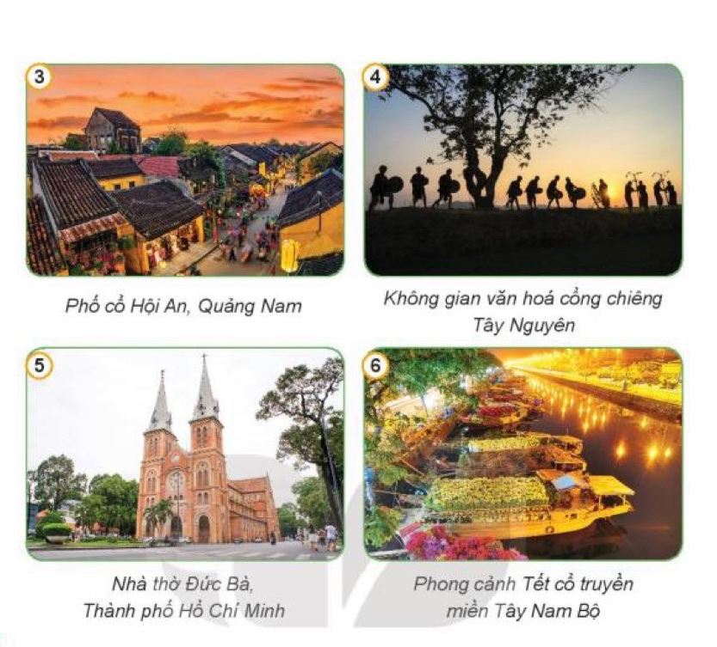
KHÁM PHÁ
1
Tìm hiểu vẻ đẹp đất nước, con người Việt Nam
a) Vẻ đẹp của đất nước Việt Nam
Phố cổ Hội An, Quảng Nam
Không gian văn hoá cồng chiêng
Tây Nguyên

Slide 6
KHÁM PHÁ
1
Tìm hiểu vẻ đẹp đất nước, con người Việt Nam:
a) Vẻ đẹp của đất nước Việt Nam:
Nhà thờ Đức Bà
Thành phố Hồ Chí Minh
Phong cảnh Tết cổ truyền
Miền Tây Nam Bộ

Slide 7

KHÁM PHÁ
1
Tìm hiểu vẻ đẹp đất nước, con người Việt Nam:
a) Vẻ đẹp của đất nước Việt Nam:
- Em có cảm nhận gì về những hình ảnh trên?

Slide 8

KHÁM PHÁ
1
Tìm hiểu vẻ đẹp đất nước, con người Việt Nam:
a) Vẻ đẹp của đất nước Việt Nam:
- Em có cảm nhận gì về những hình ảnh trên?
Những hình ảnh trên thể hiện vẻ đẹp của thiên nhiên và truyền thống văn hóa của Việt Nam. Những vẻ đẹp đó khiến chúng ta thêm yêu mến, tự hào về quê hương, đất nươc Việt Nam.

Slide 9
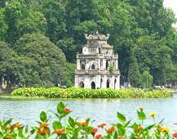
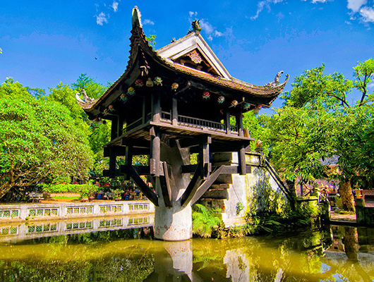
KHÁM PHÁ
1
Tìm hiểu vẻ đẹp đất nước, con người Việt Nam:
a) Vẻ đẹp của đất nước Việt Nam:

Slide 10
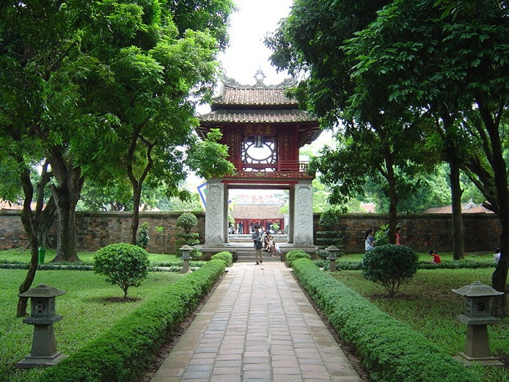
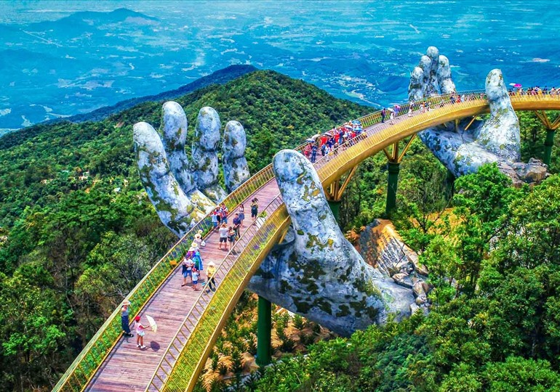
KHÁM PHÁ
1
Tìm hiểu vẻ đẹp đất nước, con người Việt Nam:
a) Vẻ đẹp của đất nước Việt Nam:

Slide 11
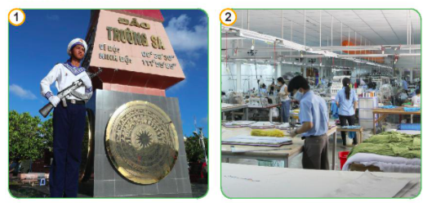
KHÁM PHÁ
1
Tìm hiểu vẻ đẹp đất nước, con người Việt Nam:
b) Vẻ đẹp của con người Việt Nam:

Slide 12
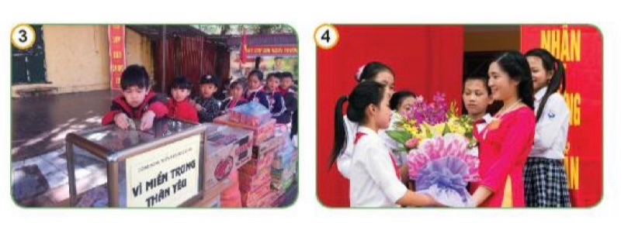
KHÁM PHÁ
1
Tìm hiểu vẻ đẹp đất nước, con người Việt Nam:
b) Vẻ đẹp của con người Việt Nam:

Slide 13
KHÁM PHÁ
1
Tìm hiểu vẻ đẹp đất nước, con người Việt Nam:
b) Vẻ đẹp của con người Việt Nam:
- Những hình ảnh trên thể hiện những vẻ đẹp gì của con người Việt Nam?
- Em có cảm nhận gì về những vẻ đẹp đó?

Slide 14
KHÁM PHÁ
1
Tìm hiểu vẻ đẹp đất nước, con người Việt Nam:
b) Vẻ đẹp của con người Việt Nam:
Tinh thần yêu nước chống giặc ngoại xâm
Truyền thống lao động, cần cù, sáng tạo
Lòng nhân ái
Truyền thống hiếu học, tôn sư trọng đạo

Slide 15
Giới thiệu về quần đảo Hoàng Sa và Trường Sa. Khẳng định là của Việt Nam.
Quần đảo Trường Sa là một vi lục địa bị nhận chìm vào đầu đại Kainozoi do tách giãn lục địa Đông Nam Á, xoay chuyển và trượt dần về phía tây nam. Thềm lục địa Trường Sa là một dải địa hình tương đối hẹp, kéo dài tự nhiên của các đảo từ độ sâu 0–200 m quanh đảo, sâu từ 60 đến 80 m. Thành phần cấu tạo dải này thường là các mảnh vụn san hô, chủ yếu là hạt thô. Trong khi đó, sườn lục địa Trường Sa là một dải bao quanh thềm lục địa, kéo dài từ mép thềm lục địa đến độ sâu 2.500 m, có nơi lên tới hơn 3.000 m. Thành phần cấu tạo chủ yếu là từ đá gốc. Các bãi ngầm có bề mặt sườn là các bề mặt đổ dốc từ độ sâu 170 đến 1.500 m. Sườn của các rạn đá ngầm như đá Tây, Vành Khăn, Phan Vinh có sườn dốc gần như thẳng đứng.
Quần đảo Hoàng Sa là một tập hợp trên 30 đảo san hô, cồn cát, ám tiêu (rạn) san hô nói chung (trong đó có nhiều ám tiêu san hô vòng hay còn gọi là rạn vòng) và bãi ngầm thuộc biển Đông, ở vào khoảng một phần ba quãng đường từ miền Trung Việt Nam đến phía bắc Philippines.

Slide 16



Slide 17
*Tích hợp GDĐP (Chủ đề 3): Danh nhân văn hóa hoặc nhân vật tiêu biểu (tỉnh Phú Thọ) bài: Bà Hồ Thiên Hương.
Chia sẻ thông tin về một nhân vật tiêu biểu ở Phú Thọ em đã học.
Đọc thông tin và thực hiện yêu cầu dưới đây:
Bà Hồ Thiên Hương quê ở làng Trúc Phê (nay còn gọi là khu Trúc Phê, huyện Tam Nông). Nhờ có sự mưu trí, gan dạ, giỏi đánh giặc. Bà đã trở thành một vị tướng tài thời vua An Dương Vương.
Khi nghĩa quân của Đinh Công Tuấn (một vị tướng khác của An Dương Vương) đóng ở Á Nguyên (nay là xã Bản Nguyên, huyện Lâm Thao) bị kẻ thù bao vây. Bà đã thu nhận bánh giầy, cơm nắm,… do dân làng Trúc Phê ủng hộ đem tiếp tế cho nghĩa quân. Nhờ đó mà nghĩa quân đã thoát khỏi vòng vây.
Nhân dân làng Trúc Phê đã lập đền thờ nữ tướng Hồ Thiên Hương tại quê nhà và tổ chức lễ hội vào ngày mùng 8 tháng Giêng hằng năm để tri ân, tưởng nhớ công lao của bà.

Slide 18
Chọn đáp án đúng:
1. Bà Hồ Thiên Hương quê ở đâu?
a) Huyện Lâm Thao
b) Huyện Tam Nông
2. Bà là vị tướng tài thời nào?
a) Thời An Dương Vương
b) Thời Hai Bà Trưng
3. Khi nghĩa quân của Đinh Công Tuấn bị kẻ thù bao vây, bà đã làm gì để giúp đỡ?
a) Tập hợp lực lượng giải vây cho nghĩa quân
b) Bà đã thu nhận bánh giầy, cơm nắm,… đem tiếp tế cho nghĩa quân.

Slide 19
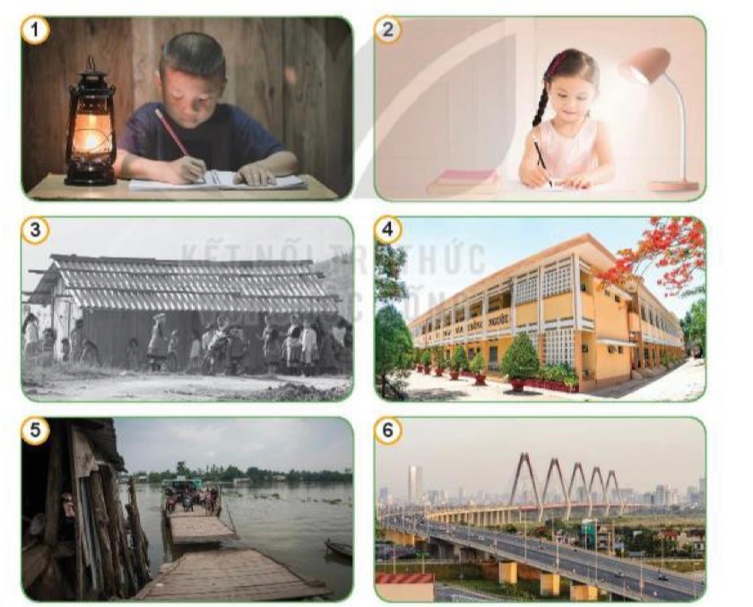
2
Khám phá sự phát triển của quê hương, đất nước
KHÁM PHÁ
- Nêu cảm nhận của em về sự phát triển đất nước Việt Nam qua những bức tranh?

Slide 20
2
Khám phá sự phát triển của quê hương, đất nước:
KHÁM PHÁ
Đèn dầu
Đèn điện

Slide 21
2
Khám phá sự phát triển của quê hương, đất nước:
KHÁM PHÁ
Trường học thô sơ
Trường học hiện đại

Slide 22
2
Khám phá sự phát triển của quê hương, đất nước:
KHÁM PHÁ
Đường sá cải tiến

Slide 23
2
Khám phá sự phát triển của quê hương, đất nước:
KHÁM PHÁ
Từ khi đổi mới đất nước ta đã phát triển mạnh mẽ: điện thắp sáng thay đèn dầu, ….Đời sống vật chất của người dân ngày càng no đủ, đời sống tinh thần ngày càng phong phú …...

Slide 24
2
Khám phá sự phát triển của quê hương, đất nước:
KHÁM PHÁ
Em hãy chia sẻ thêm về sự phát triển của quê hương, đất nước mà em biết?

Slide 25



Slide 26

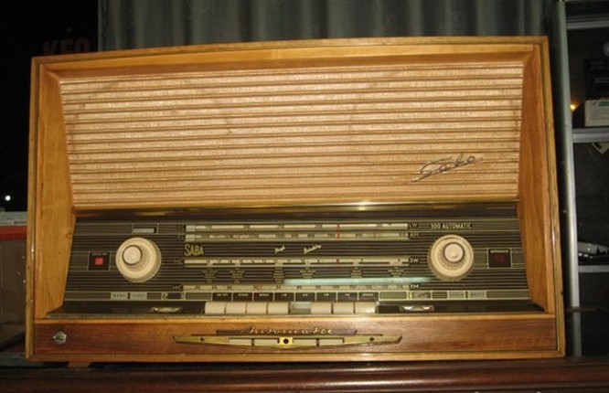

Slide 27
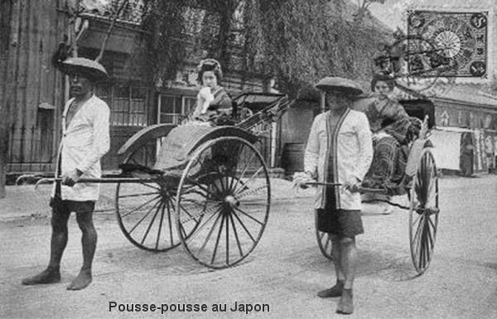
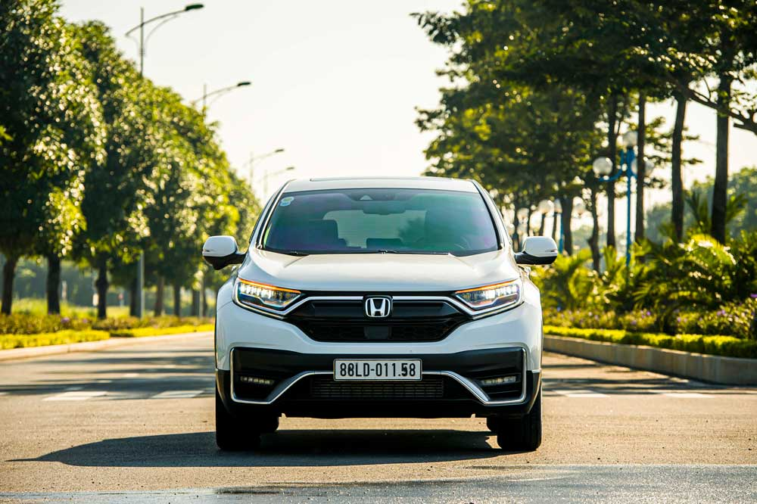
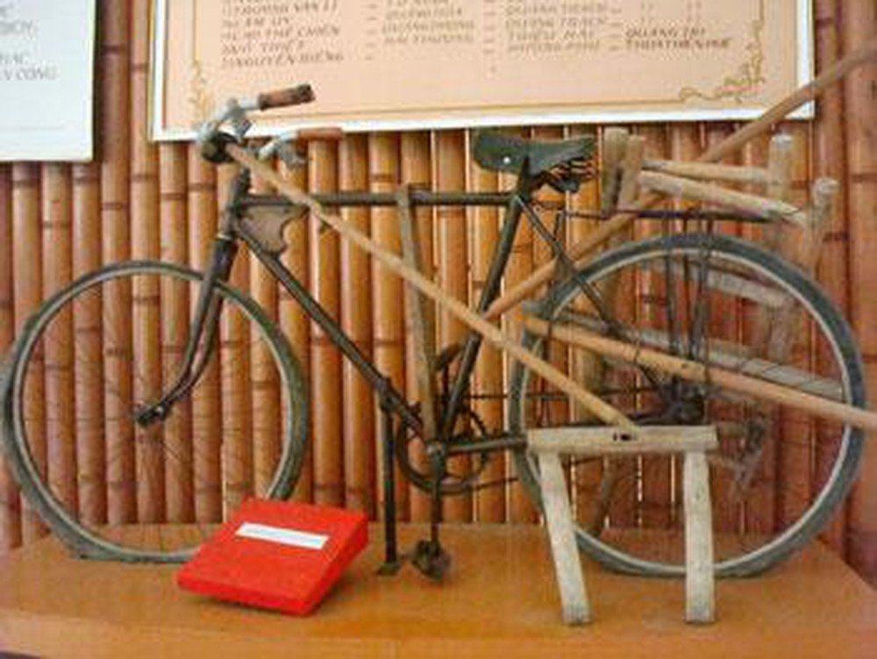


Slide 28
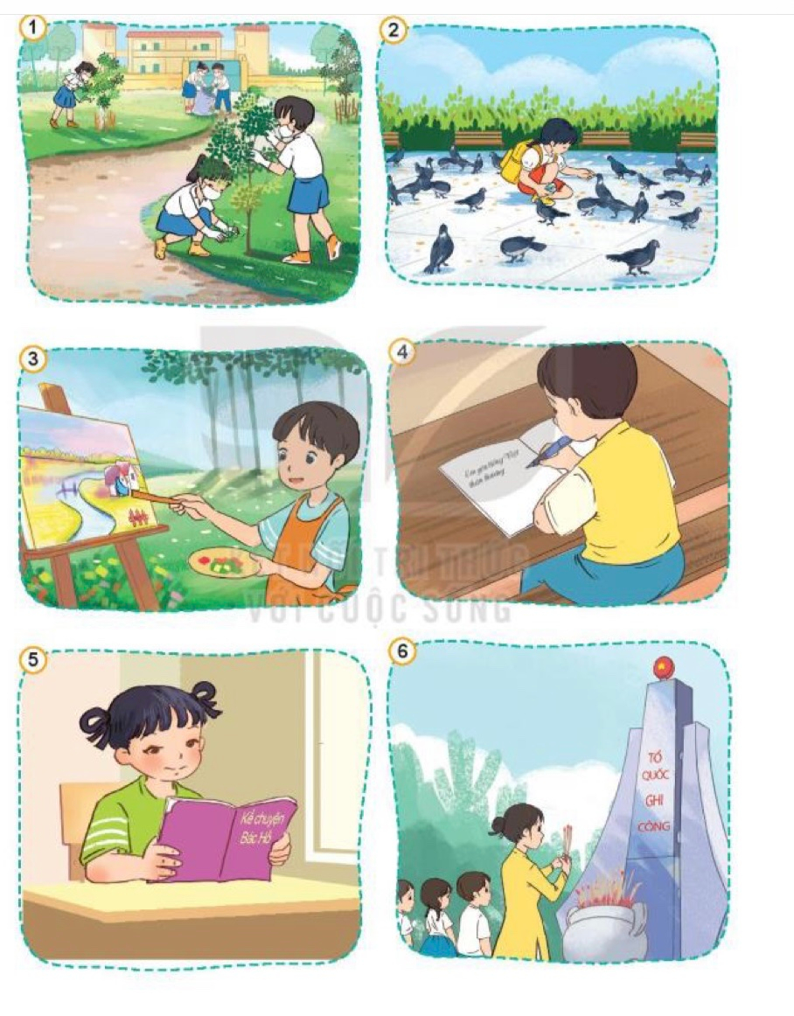
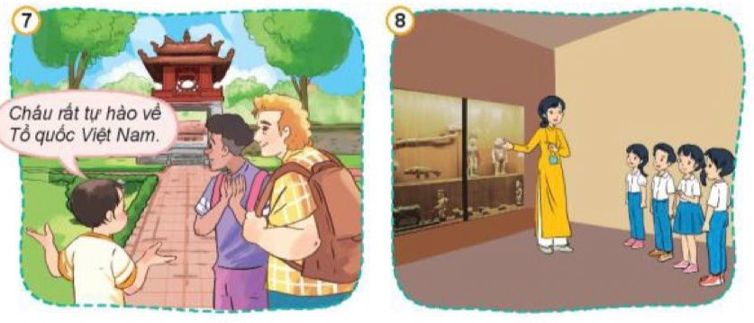
3
Tìm hiểu những việc cần làm để thể hiện tình yêu Tổ quốc:
KHÁM PHÁ
- Các bạn trong tranh đang làm gì? Việc làm của các bạn thể hiện điều gì?

Slide 29
3
Tìm hiểu những việc cần làm để thể hiện tình yêu Tổ quốc:
KHÁM PHÁ
Thể hiện việc yêu quý, bảo vệ thiên nhiên.

Slide 30
3
Tìm hiểu những việc cần làm để thể hiện tình yêu Tổ quốc:
KHÁM PHÁ
Thể hiện sự trân trọng và tự hào về truyền thống lịch sử, văn hóa của đất nước.

Slide 31


VẬN DỤNG
Chia sẻ một số việc em đã và sẽ làm để thể hiện tình yêu tình yêu Tổ quốc theo bảng sau:
STT | Việc em đã làm | Việc em sẽ làm
1 | - Nhặt rác, bảo vệ môi trường | - Học thật giỏi để sau này cống hiến cho đất nước
2
…

